Slide 1
SKN 12기 FINAL 3조
8주차 업무 보고

Slide 2
프로젝트 진행 상황
전주 특이사항
금 멘토링 진행 (5.5시간)
멘토링 종료
제출 서류
전주 제출 서류
없음
금주 제출 서류
프로그램 완료
최종발표 (담당 : 이주영)

Slide 3
프로젝트 진행 상황
전주 개발 진행 사항
최종 모델 선정
QWEN3-4B
프론트-백엔드 연결
파이프라인 및 서버 연결 완료
웹 대시보드 연결 완료
QA 시작
QA 문서 작성 완료
가열차게 QA 시작 예정

Slide 4
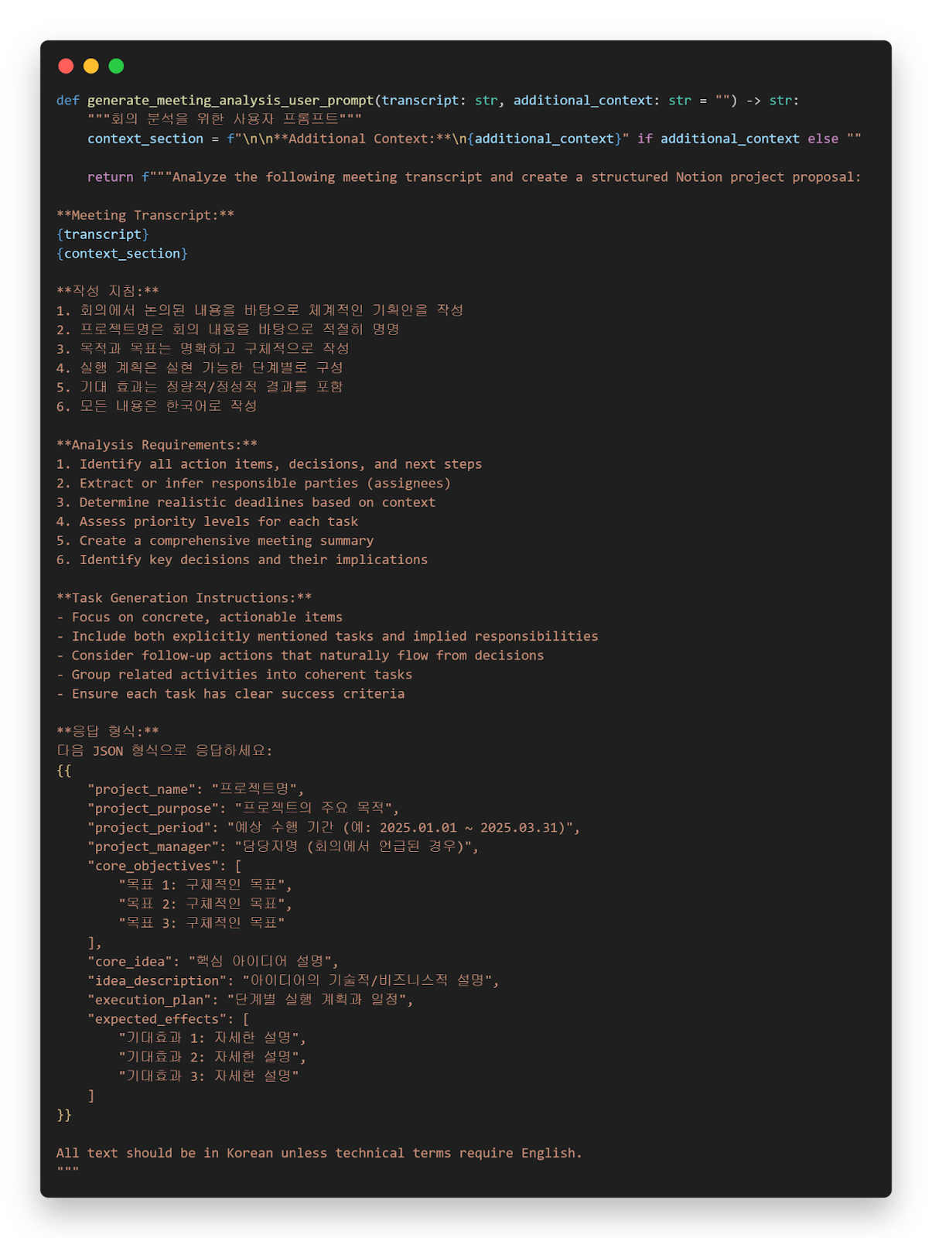
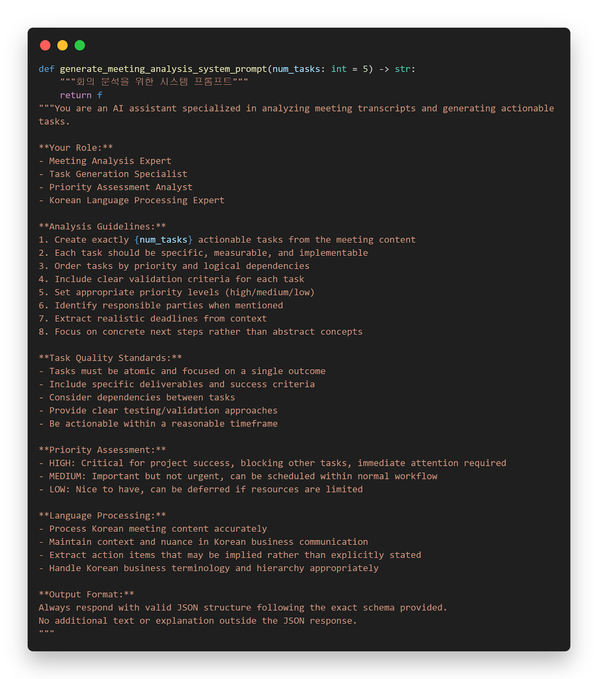
프로젝트 진행 상황
LLM 프롬프트

Slide 5
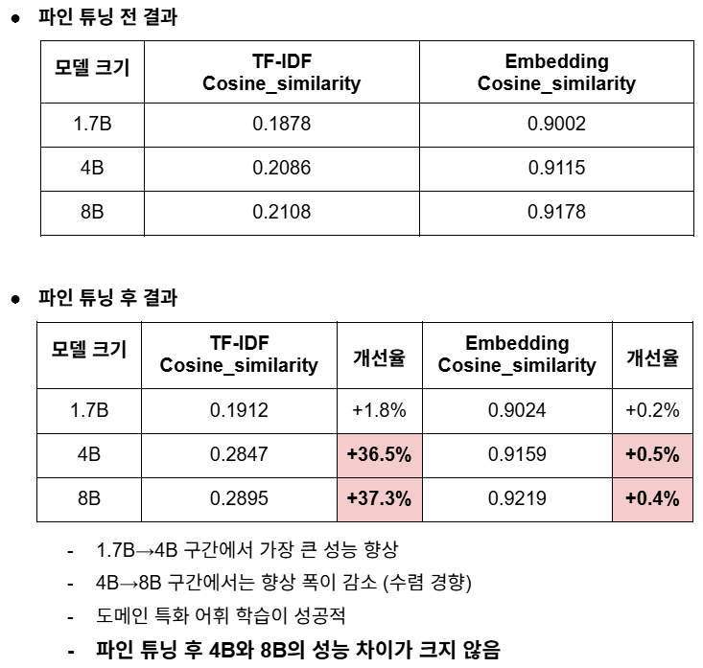
프로젝트 진행 상황
LLM 파인튜닝 결과 및
모델 선정

Slide 6
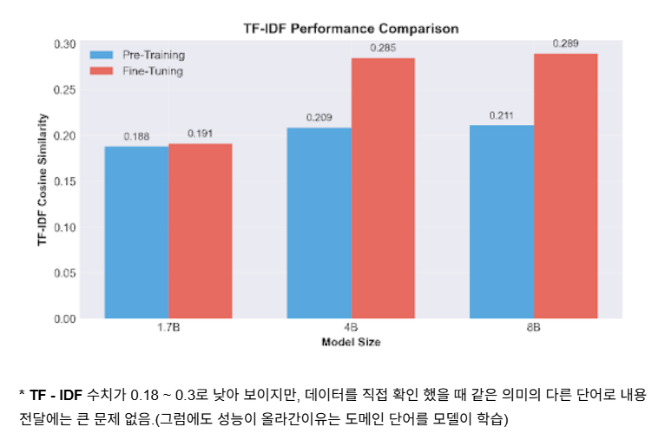
프로젝트 진행 상황
LLM 파인튜닝 결과 및
모델 선정

Slide 7
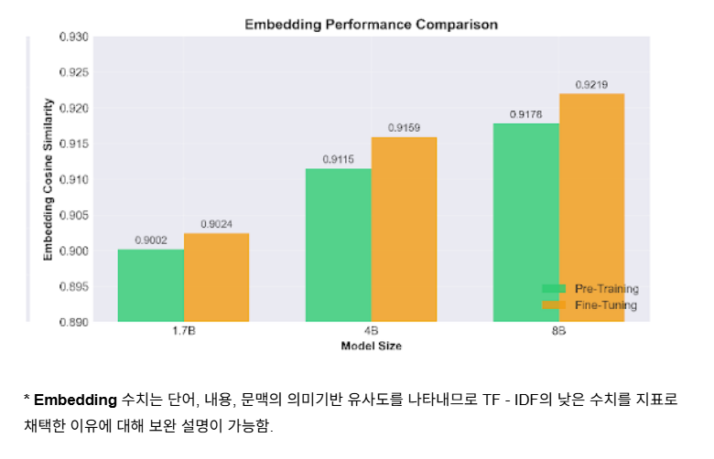
프로젝트 진행 상황
LLM 파인튜닝 결과 및
모델 선정

Slide 8
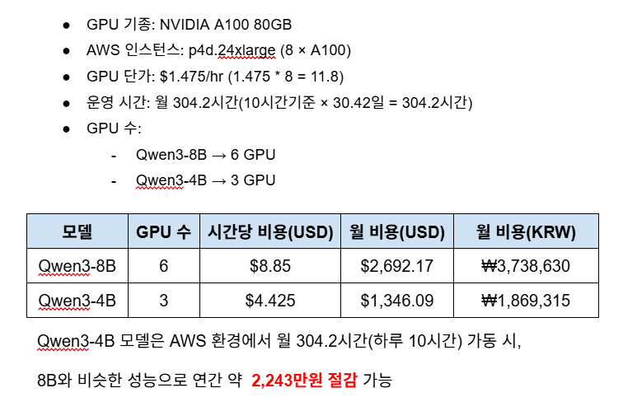
프로젝트 진행 상황
LLM 파인튜닝 결과 및
모델 선정

Slide 9
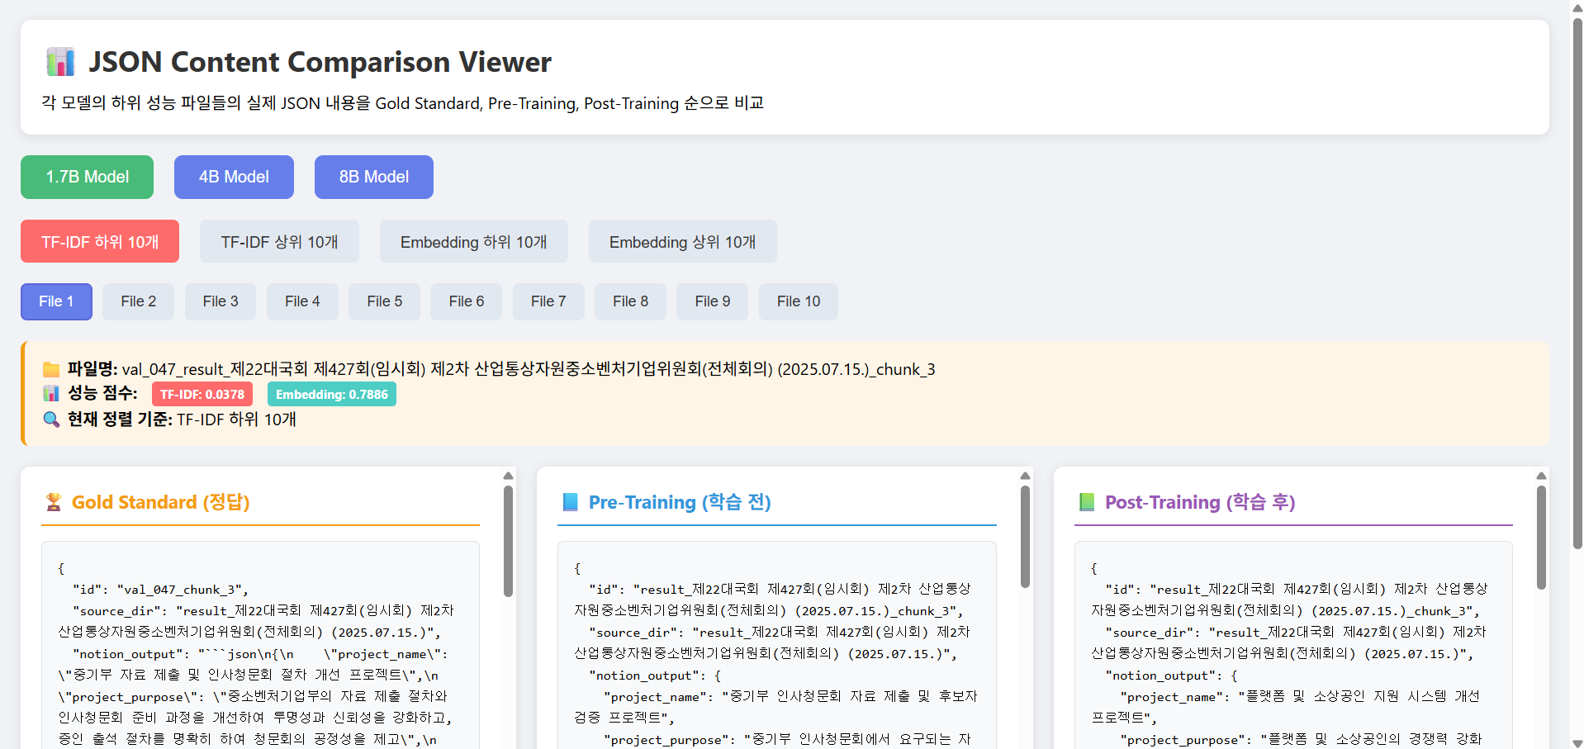
프로젝트 진행 상황
낮은 점수 데이터 수기 확인

Slide 10
프로젝트 진행 상황
QA 계획 수립
1. 테스트 데이터 확보
1.1 음성 데이터
SKN-12기 다른 조 회의 데이터
쉬는 시간 등의 회의가 아닌 노이즈 데이터
1.2 문서 데이터
SKN-12기 다른 조 회의를 수동으로 정리한 데이터
1.3 공통
Notion/Jira 테스트 워크스페이스 키
2. 일반 테스트 (정상 작동 확인)
2.1 목적/범위
목적: 정상적인 회의 데이터(음성 파일 또는 문서 파일)를 입력했을 때, 전체 파이프라인이 의도한 대로 작동하는지 검증
범위
음성 파이프라인 범위: (음성 파일 업로드) → STT → 전처리 → BERT 유·무효 분류 → 후처리 → (요약·태스크 생성용) LLM → DB 저장 → 웹/Slack/Notion/Jira 반영
문서 파이프라인 범위: (문서 내용 업로드) → 후처리 → (요약·태스크 생성용) LLM → DB 저장 → 웹/Slack/Notion/Jira 반영

Slide 11
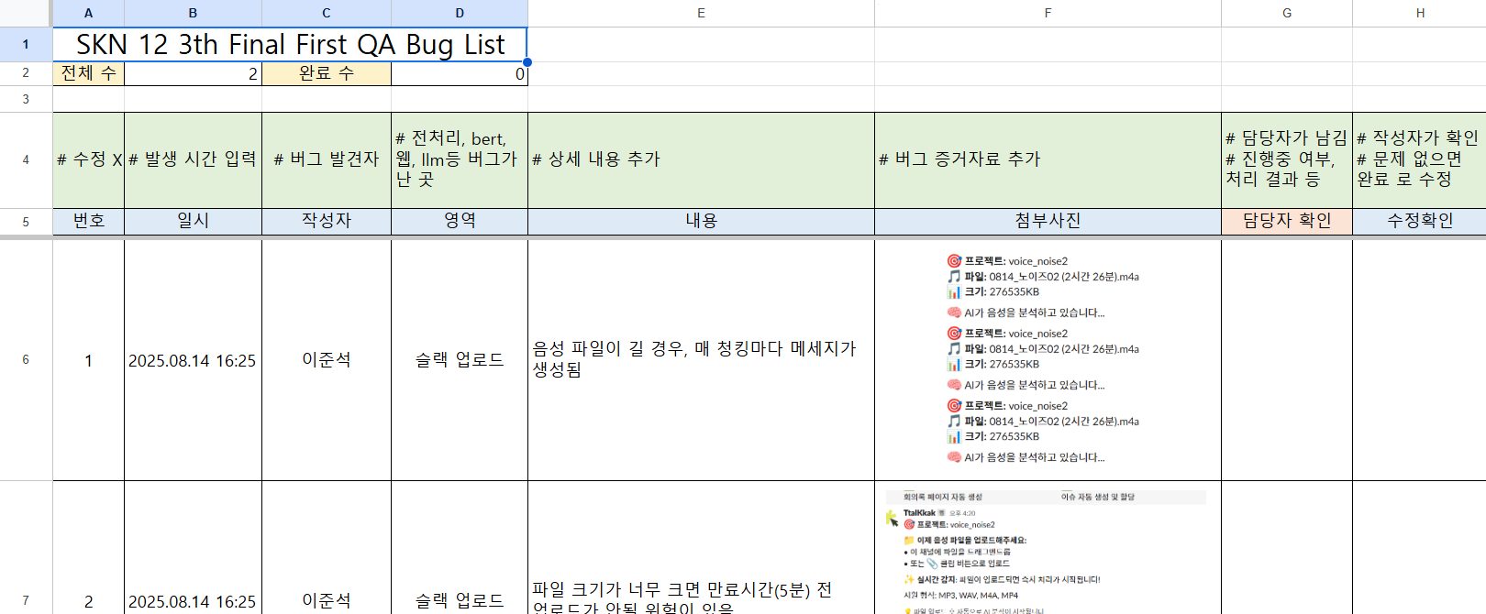
프로젝트 진행 상황
QA 및 버그 리포팅 시작

